Slide 1
Интегрированные уроки как способ развития познавательной и творческой активности учащихся в условиях реализации ФГОС
Щеглеватых Е.И., учитель английского языка высшей категории,
МБОУ лицей, г. Лобня

Slide 2
Интеграция – (лат. Integratio – восстановление, соединение, от integer – целый) – сторона процесса развития, связанная с объединением в целое ранее разнородных частей и элементов
«Интегрированное обучение иностранным языкам предполагает изучение языков одного региона наряду со сведениями географического, исторического, культурного и политического характера. При этом речь идет не просто о межпредметных связях, а о слиянии нескольких дисциплин, о синтезе науки, искусства, национальной культуры» (Миньяр-Белоручев Р.К. Методический словник. Толковый словарь терминов методики обучения языкам. – М.,1996. – с.36)

Slide 3
Цели интегрированного обучения:
Создание оптимальных условий для развития активной и творческой, всесторонне развитой личности, способной к самореализации.
Повышение и развитие интереса учащихся к предметам.
Формирование целостного научного мировоззрения через системно-деятельностный подход, обнаруживающий межпредметные связи дисциплин.

Slide 4
ЗАДАЧИ ИНТЕГРИРОВАННОГО ОБУЧЕНИЯ
повышать уровень знаний учащихся по предмету, который проявляется в глубине усваиваемых понятий, закономерностей за счёт их многогранной интерпретации с использованием сведений интегрируемых наук;
изменять уровень интеллектуальной деятельности, путём рассмотрения учебного материала с позиции ведущих идей, установлением естественных взаимосвязей между изучаемыми проблемами;
эмоциональное развитие учащихся, основанное на привлечении музыки, живописи, лепки, литературы и т.д.
повышать познавательный интерес учащихся, проявляемый в желании активной и самостоятельной работы на уроке и во внеурочное время;
включать учащихся в творческую деятельность, результатом которой могут быть их собственные стихотворения, рисунки, поделки, являющиеся отражением личностного отношения к тем или иным явлениям и процессам.

Slide 5
Ключевые компетенции интеграционного обучения:
1. Предметные компетенции:
- Знания и умения, полученные на разных спецпредметах;
- Развитие способностей к осмысливанию и оцениванию ситуаций, возникающих в процессе работы
2. Межпредметные компетенции:
Информационная, т.е. умение обрабатывать полученную информацию и применить ее на практике
3. Личностные компетенции:
Умение работать в коллективе
Умение самостоятельно получать знания и информацию
Развитие коммуникативных способностей

Slide 6
Интеграция знаний из различных предметов осуществляется с помощью технологии интегрированного урока. Система интегрированных уроков лежит в основе интегрированного обучения.
Интегрированный урок – это специально организованный урок, цель которого может быть достигнута лишь при объединении знаний из разных предметов, позволяющий добиться целостного, синтезированного восприятия учащимися исследуемого вопроса, сочетающий в себе методы различных наук, имеющий практическую направленность

Slide 7
Признаки интегрированного урока
Признаки интегрированного урока
Специально организованный урок
Цель специфическая (объединенная)
Для целостного, синтезированного восприятия изучаемых по данной теме вопросов
Углубленное использование межпредметных связей
Более глубокое проникновение в суть изучаемой темы

Slide 8
Типы интегрированных уроков
Типы интегрированного урока
Урок формирования новых знаний
Урок обучения умениям и навыкам
Для целостного, синтезированного восприятия изучаемых по данной теме вопросов
Урок применения знаний на практике
Урок контроля и проверки знаний и умений

Slide 9
Формы интегрированных уроков
Формы
интегрированного урока
Урок-путешествие
Урок-инсценировка
Урок-конференция
Урок-мультимедиа
Урок-экскурсия

Slide 10
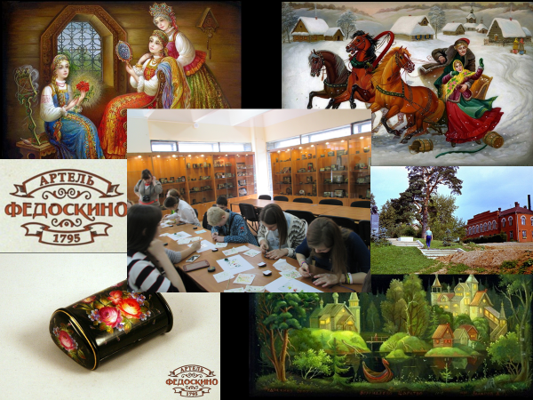
Интегрированные уроки, реализованные в МБОУ лицей:
1. Интегрированный урок- экскурсия по предметам Английский язык и МХК в 7абв классах МБОУ лицей г. Лобня по теме «Экскурсия на Федоскинскую фабрику лаковой миниатюры и Музей народных художественных промыслов». 17.04.2015
(Учитель МХК Турецкая Е.В.,
учитель английского языка Щеглеватых Е.И.
Учащиеся МБОУлицея 7абв классов в количестве 16 человек.

Slide 11
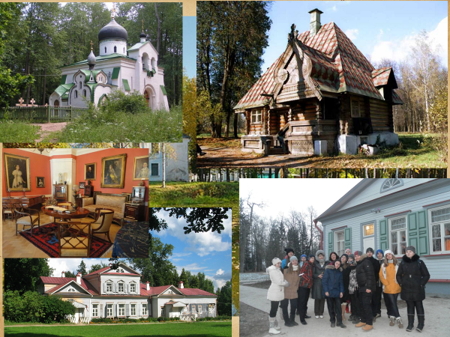
Интегрированные уроки, реализованные в МБОУ лицей:
2. Интегрированный урок- экскурсия по предметам Английский язык и МХК в 8х классах МБОУ лицей г. Лобня по теме «Экскурсия в музей-усадьбу Абрамцево». Ноябрь 2013 года
Учитель МХК Япеева Л.А.,
учитель английского языка Щеглеватых Е.И.
Учащиеся МБОУ лицея 7-х классов в количестве 12 человек.

Slide 12
Интегрированные уроки, реализованные в МБОУ лицей:
3. Интегрированный урок английского языка и МХК в 8б классе МБОУ лицей г. Лобня по теме «Английский и русский благородный фарфор». 2.03.2017г.
Учитель МХК Турецкая Е.В.,
учитель английского языка Щеглеватых Е.И.

Slide 13
Образовательный проект: Интегрированный урок английского языка и МХК в 8б классе МБОУ лицей г. Лобня по теме «Английский и русский благородный фарфор». 2.03.2017г. Интегрированный урок английского языка и МХК по теме «Английский и русский благородный фарфор» в 8б классе от 2.03.2017г. Учитель МХК Турецкая Е.В., учитель английского языка Щеглеватых Е.И. Тип урока: применение знаний на практике, комбинированны
Цель урока: применение знаний на практике, развитие коммуникативной компетенции во всех видах речевой деятельности.
Технология - Интегрированное (объединение) учебных дисциплин МХК + английский язык Название- «Английский и русский благородный фарфор»
Тип урока - применение знаний на практике, комбинированный
Основные формы урока- ролевая игра, практикум, защиты проектов
Технологии урока – индивидуального и группового обучения, информационно-коммуникационные технологии, проектная, технология сотрудничества, здоровье сберегающие

Slide 14
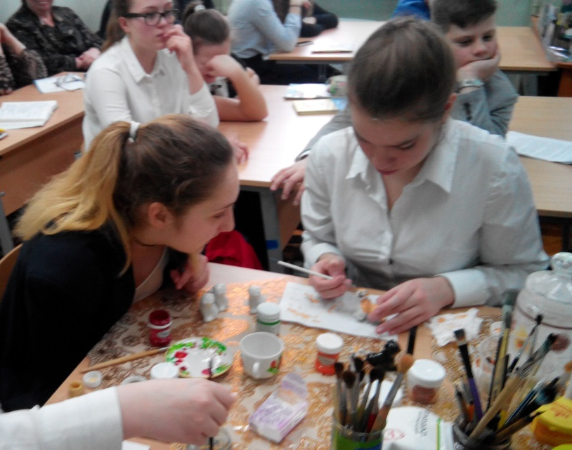
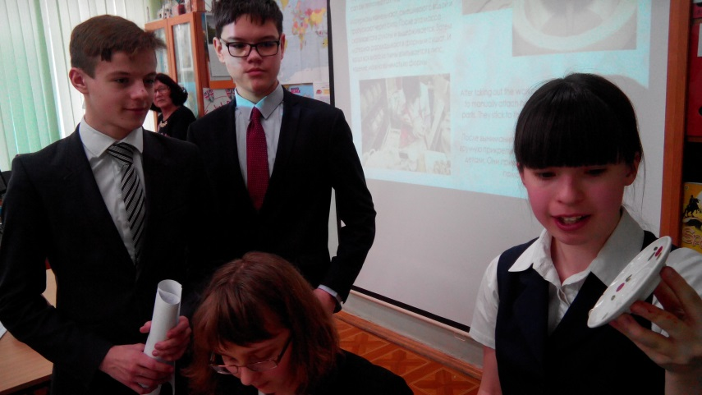
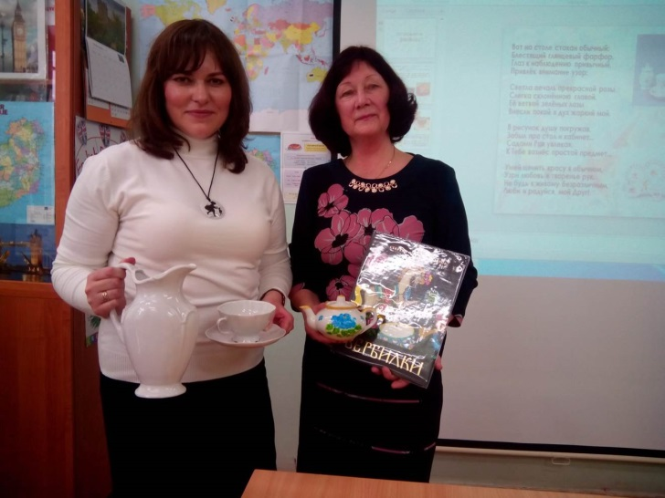
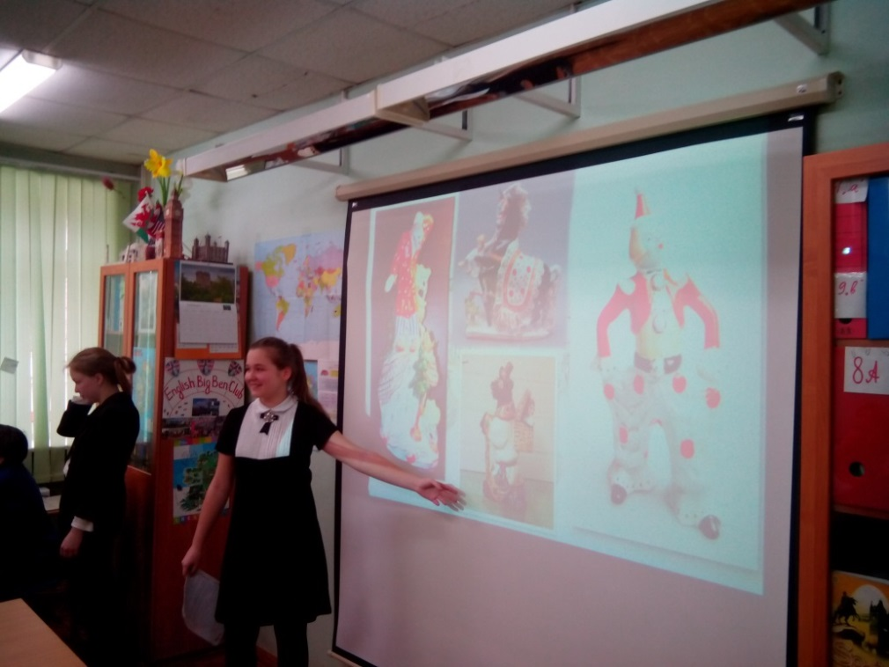
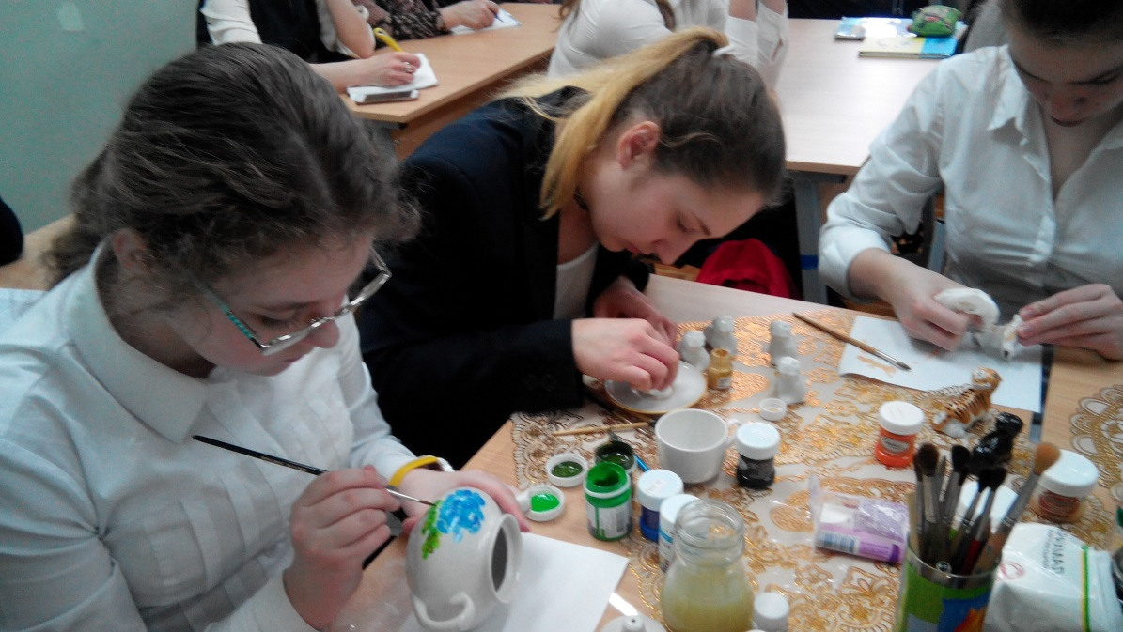
Открытый интегрированный урок – «Английский и русский благородный фарфор»(МХК и английский язык)

Slide 15
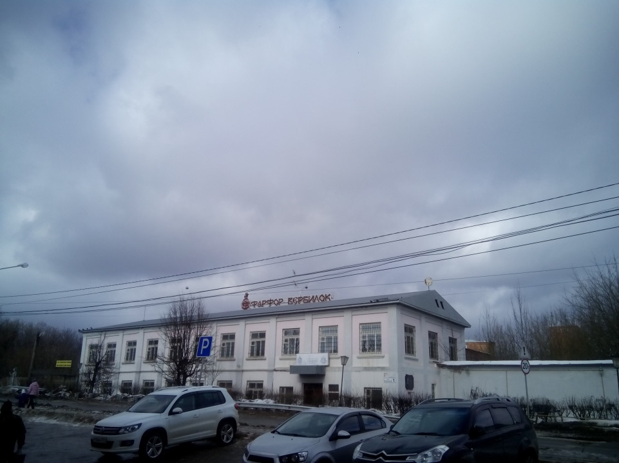
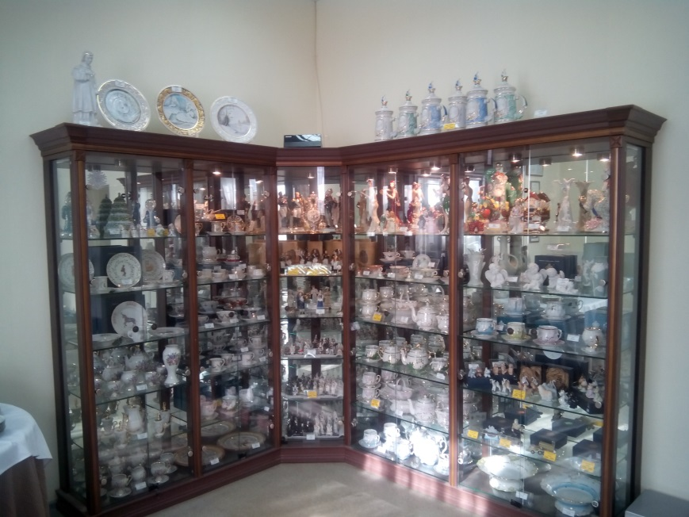
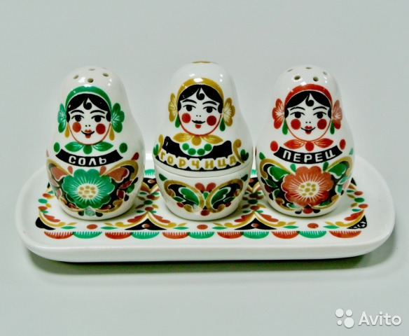
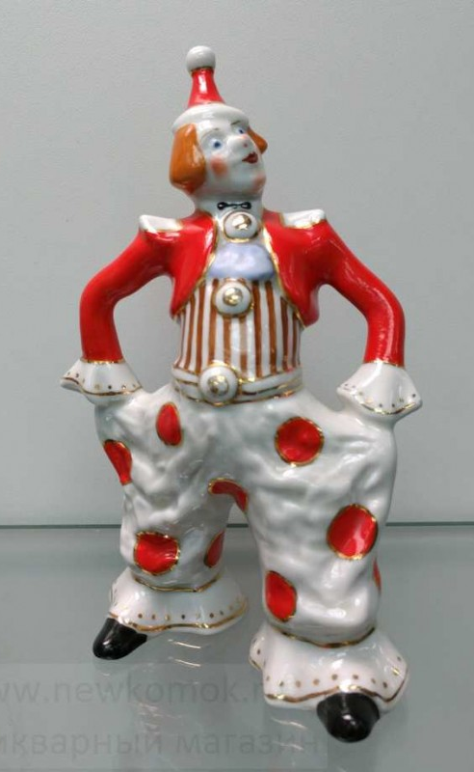
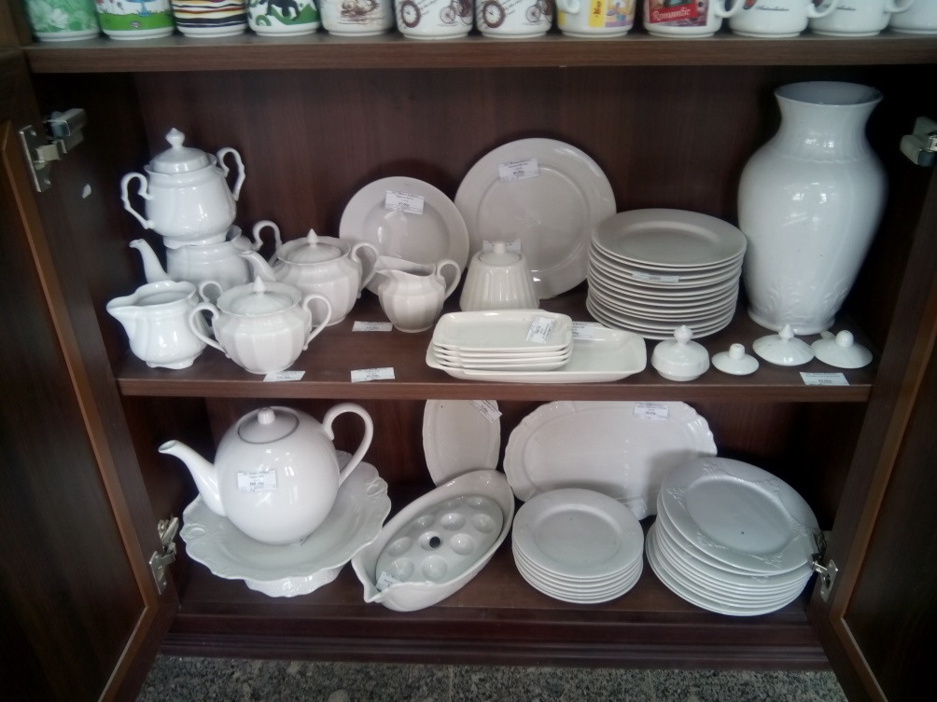
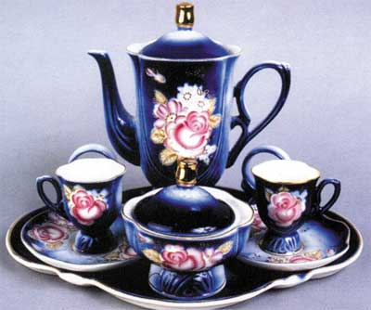
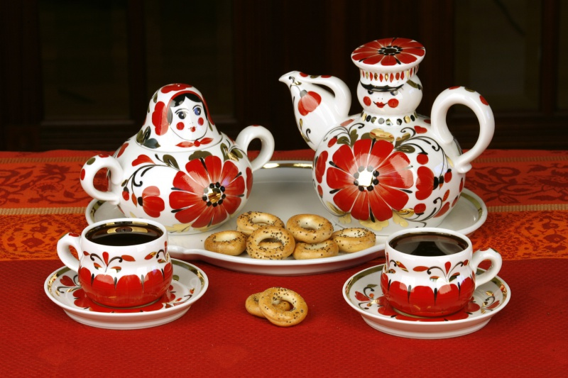
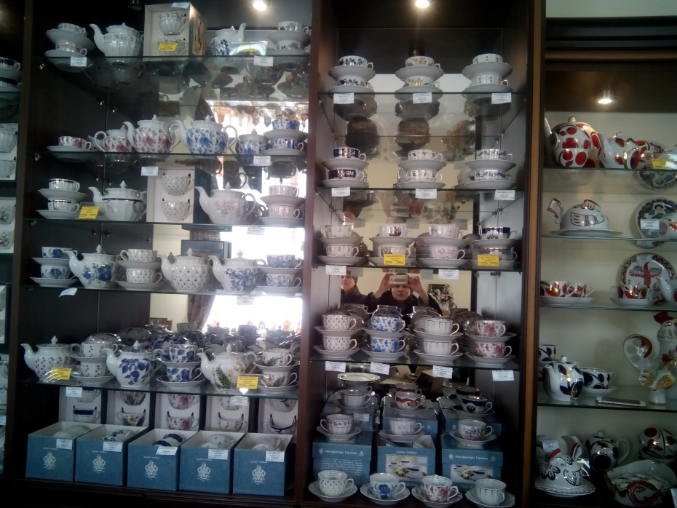
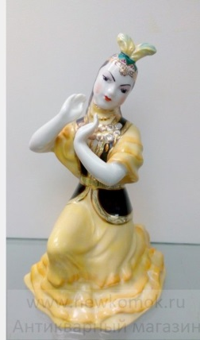
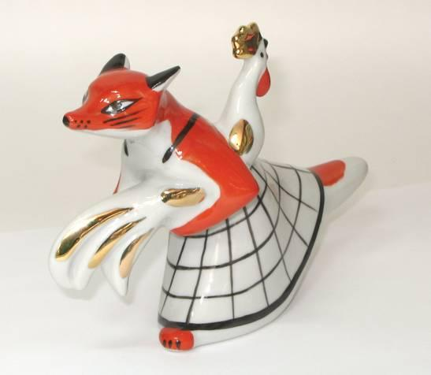
Реферат для научно-практической конференции «Английский фарфор – русские Вербилки?»

Slide 16
Два макета содержимого с таблицей
Здесь — первый маркер
Здесь — второй маркер
Здесь — третий маркер
 | Группа 1 | Группа 2
Класс 1 | 82 | 95
Класс 2 | 76 | 88
Класс 3 | 84 | 90

Slide 17
Выводы:
Я считаю, что преимущество интеграции в обучении - это создание предпосылок для формирования не узко информированного специалиста, а творческой личности, которая целостно воспринимает мир и способна активно действовать в социальной и профессиональной сфере.
Интегрированные уроки способствуют формированию целостной картины мира у детей, пониманию связей между явлениями в природе, обществе и мире в целом, способствуют более прочному усвоению знаний, побуждаю учащихся к поисковой и исследовательской деятельности.

Slide 18
Список литературы:
1. Глинская, Е. А. Межпредметные связи в обучении / Е.А. Глинская, С.В. Титова. – 3-е изд. – Тула: Инфо, 2007. - 44 с.
2. Горберг, Г.С. Информационные технологии / Г.С. Горберг, А.В. Зафиевский, А. А. Короткин. - М.: Академия, 2004. – 231 с.
3. Данилюк, Д. Я. Учебный предмет как интегрированная система /Д.Я. Данилюк //Педагогика. - 2007. - № 4. - С. 24-28.
4. Качалова Л.П., Телеева Е.В., Качалов Д.В. Педагогические технологии: Учебное пособие для студентов педагогических вузов. – Шадринск: ШГПИ, 2001. – 220 с.
5. Дик, Ю.И. Интеграция учебных предметов / Ю.И. Дик //Современная педагогика. - 2008. - № 9. - С. 42-47
Сарычева Л.В., Кытманова Е.А. Междисциплинарная интеграция как основа построения содержания обучения иностранному языку- сборник статей, МГОУ, 2012г., с.47-70.
Трубанева Н.Н. Интегрированный курс «Окружающий мир и иностранный язык», «иностранные языки в школе,-1992г., №1.
8. http://xn--i1abbnckbmcl9fb.xn--p1ai/%D1%81%D1%82%D0%B0%D1%82%D1%8C%D0%B8/608967/
9. https://kopilkaurokov.ru/angliiskiyYazik/prochee/formirovaniie-uud-u-shkol-nikov-na-urokakh-anghliiskogho-iazyka

Slide 19
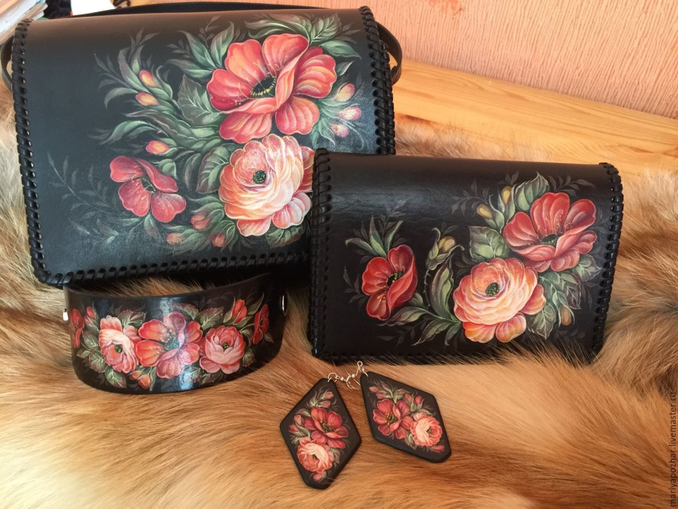
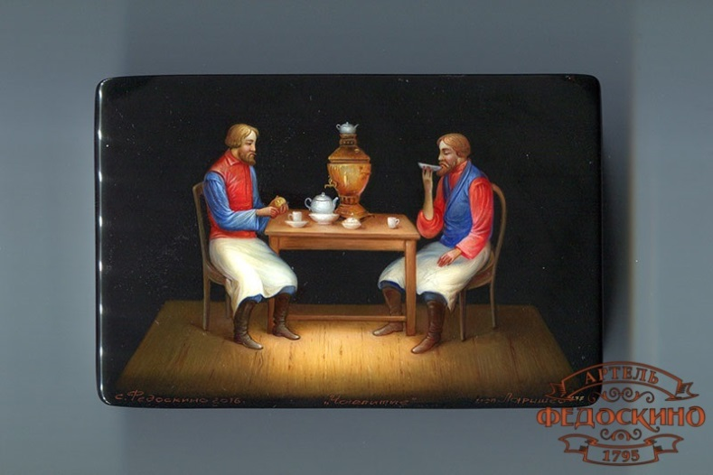
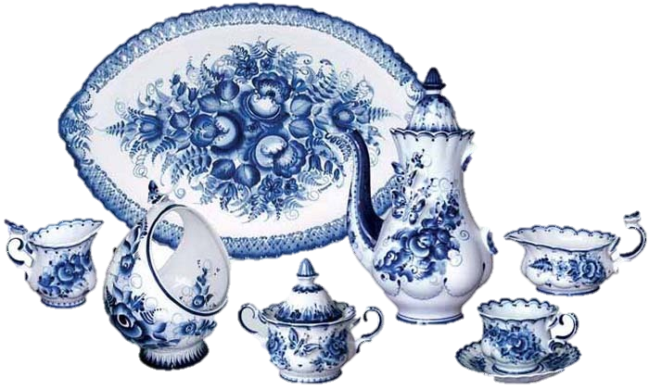
СПАСИБО ЗА ВНИМАНИЕ!

